Slide 1

Un appel à vivre différemment
LETTRE AUX COLOSSIENS
Col 3.1-8

Slide 2


Slide 3
Colossiens 3. 1-4
« 1 Si donc vous êtes ressuscités avec Christ, recherchez les choses d'en haut, où Christ est assis à la droite de Dieu. 2 Attachez-vous aux réalités d'en haut, et non à celles qui sont sur la terre. 3 En effet, vous avez connu la mort et votre vie est cachée avec Christ en Dieu. 4 Quand Christ, notre vie, apparaîtra, alors vous apparaîtrez aussi avec lui dans la gloire.

Slide 4
Colossiens 3. 5-8
5 Faites donc mourir en vous ce qui est terrestre: l'immoralité sexuelle, l'impureté, les passions, les mauvais désirs et la soif de posséder, qui est une idolâtrie. 6 C'est à cause de cela que la colère de Dieu vient [sur les hommes rebelles]. 7 Vous aussi autrefois, lorsque vous viviez parmi eux, vous marchiez dans ces péchés. 8 Mais maintenant, renoncez à tout cela, à la colère, à la fureur, à la méchanceté, à la calomnie, aux grossièretés qui pourraient sortir de votre bouche. »

Slide 5
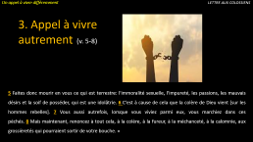
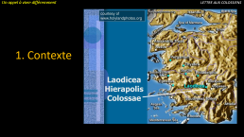
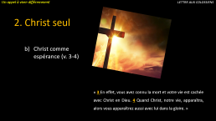
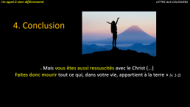
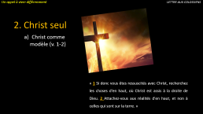
Un appel à vivre différemment
LETTRE AUX COLOSSIENS

Slide 6
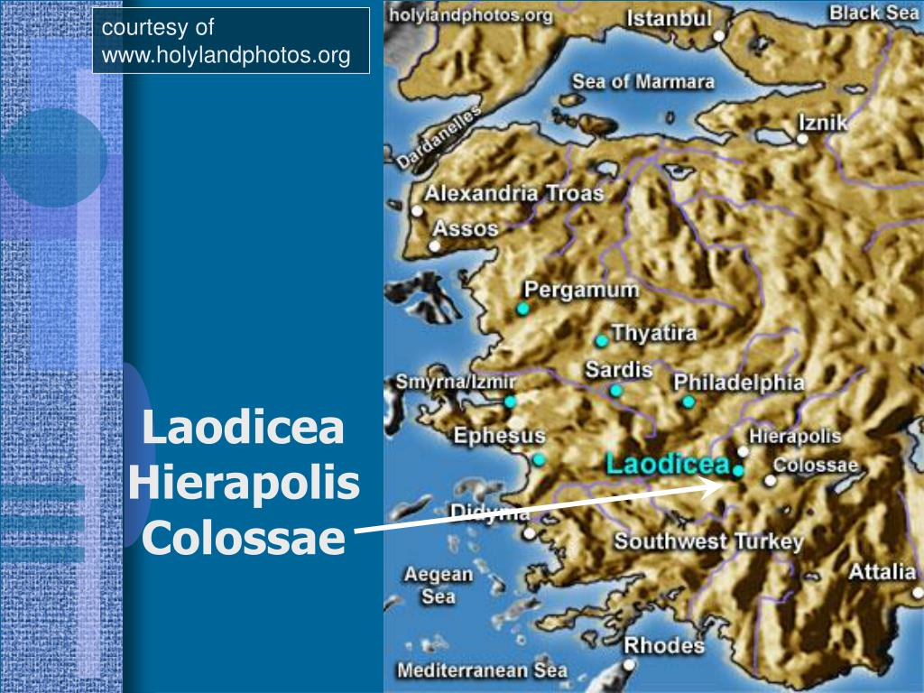
Un appel à vivre différemment
LETTRE AUX COLOSSIENS
1. Contexte

Slide 7
Un appel à vivre différemment
LETTRE AUX COLOSSIENS
Contexte
Colosse, une église que Paul ne connaît pas.
Une église en danger face aux diverses croyances

Slide 8
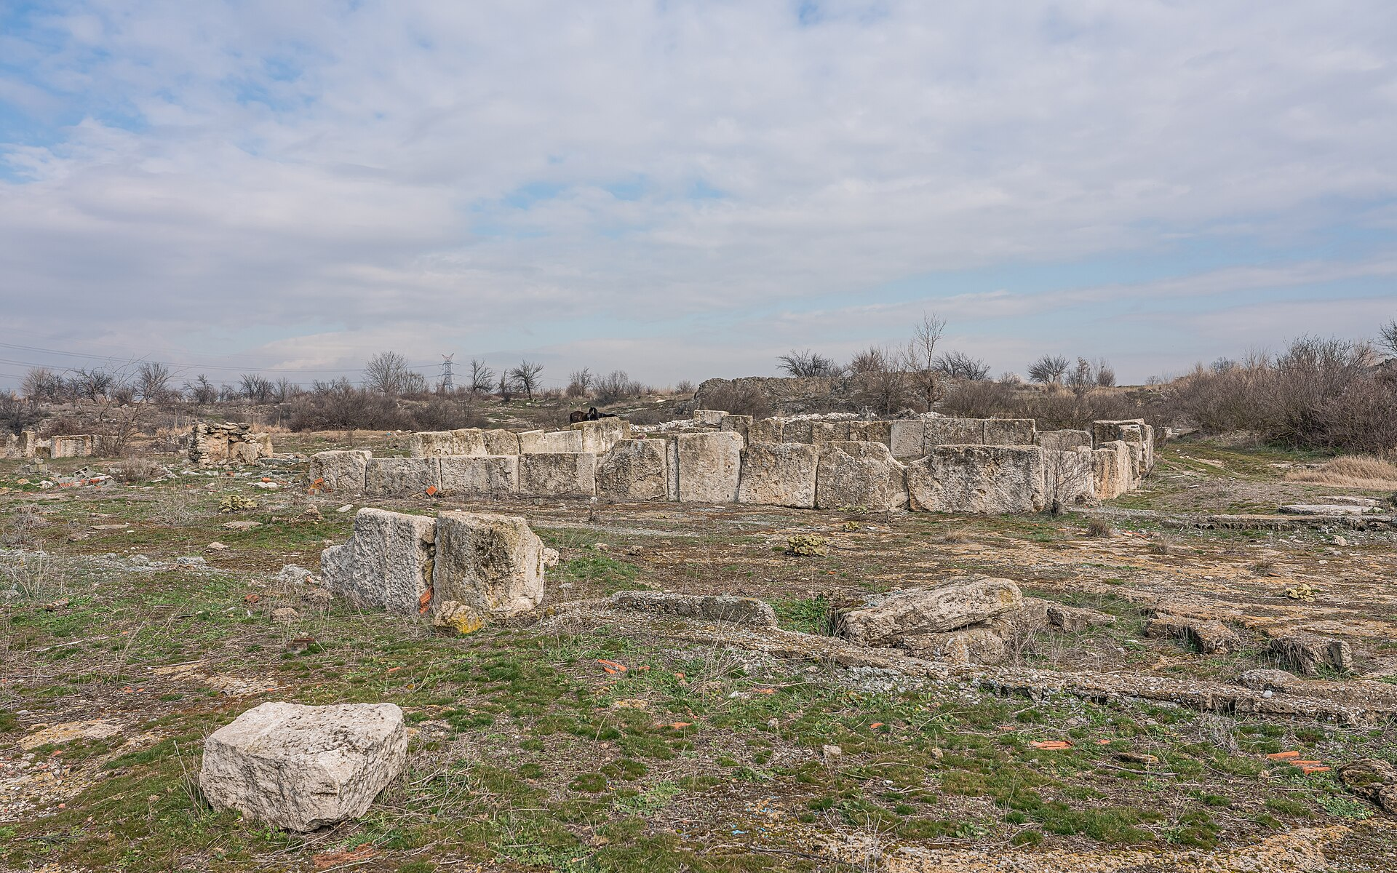
Un appel à vivre différemment
LETTRE AUX COLOSSIENS
Contexte
Une lettre d’encouragement de l’apôtre.
Une lettre marquant la pleine suffisance de Christ et la nouvelle vie en Jésus.

Slide 9
Un appel à vivre différemment
LETTRE AUX COLOSSIENS

Slide 10
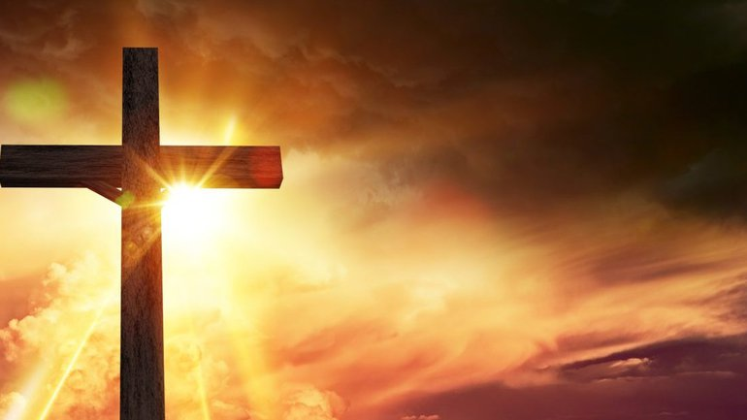
Un appel à vivre différemment
LETTRE AUX COLOSSIENS
2. Christ seul
  Christ comme modèle (v. 1-2)
« 1 Si donc vous êtes ressuscités avec Christ, recherchez les choses d'en haut, où Christ est assis à la droite de Dieu. 2 Attachez-vous aux réalités d'en haut, et non à celles qui sont sur la terre. »

Slide 11
Un appel à vivre différemment
LETTRE AUX COLOSSIENS
2. Christ seul
- Christ comme modèle (v 1- 2)
Paul exhorte à regarder Christ qui règne.
Paul demande aux Colossiens de rechercher les « valeurs » et la « vie » de Christ, comme modèle de vie.
Ne pas s’attacher à des hommes ou des idées humaines, mais voir à Celui qui règne !

Slide 12
Un appel à vivre différemment
LETTRE AUX COLOSSIENS

Slide 13
Un appel à vivre différemment
LETTRE AUX COLOSSIENS
2. Christ seul
  Christ comme espérance (v. 3-4)
« 3 En effet, vous avez connu la mort et votre vie est cachée avec Christ en Dieu. 4 Quand Christ, notre vie, apparaîtra, alors vous apparaîtrez aussi avec lui dans la gloire. »

Slide 14
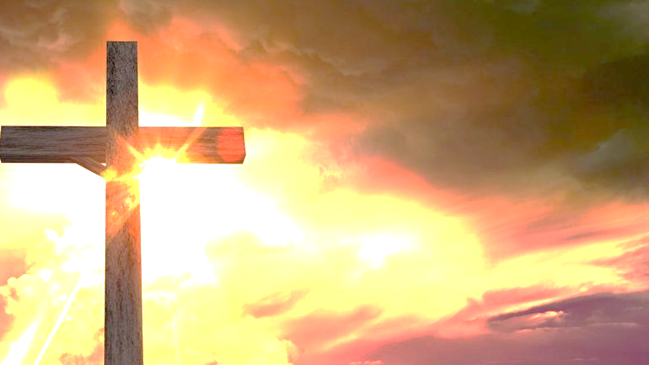
Un appel à vivre différemment
LETTRE AUX COLOSSIENS
2. Christ seul
- Christ comme espérance (v 3- 4)
Paul annonce la Gloire à venir.
Paul demande aux Colossiens de ne pas rechercher maintenant la gloire, mais d’attendre de partager celle qui vient.
Ne pas s’attacher aux valeurs du monde et ses standards : vivre en espérant cette Gloire de Christ seul !

Slide 15
Un appel à vivre différemment
LETTRE AUX COLOSSIENS

Slide 16
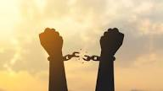
Un appel à vivre différemment
LETTRE AUX COLOSSIENS
3. Appel à vivre autrement
  (v. 5-8)
5 Faites donc mourir en vous ce qui est terrestre: l'immoralité sexuelle, l'impureté, les passions, les mauvais désirs et la soif de posséder, qui est une idolâtrie. 6 C'est à cause de cela que la colère de Dieu vient [sur les hommes rebelles]. 7 Vous aussi autrefois, lorsque vous viviez parmi eux, vous marchiez dans ces péchés. 8 Mais maintenant, renoncez à tout cela, à la colère, à la fureur, à la méchanceté, à la calomnie, aux grossièretés qui pourraient sortir de votre bouche. »

Slide 17
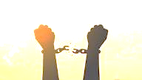
Un appel à vivre différemment
LETTRE AUX COLOSSIENS
3. Appel à vivre autrement (v 5-8)
Paul rappelle le besoin de faire « mourir » ce qui n’est pas de Christ dans le croyant.
L’apôtre ne limite pas le péché à l’extérieur du corps.
L’ensemble de l’homme est corrompu : membres, pensées, actions et réactions !

Slide 18
Un appel à vivre différemment
LETTRE AUX COLOSSIENS
3. Appel à vivre autrement (v 5-8)
L’apôtre demande un changement radical de la manière de vivre des chrétiens.
Un appel à vivre différemment

Slide 19
Un appel à vivre différemment
LETTRE AUX COLOSSIENS

Slide 20

Un appel à vivre différemment
LETTRE AUX COLOSSIENS
4. Conclusion
« Mais vous êtes aussi ressuscités avec le Christ (…)
Faites donc mourir tout ce qui, dans votre vie, appartient à la terre » (v. 1-2)

Slide 21

Un appel à vivre différemment
LETTRE AUX COLOSSIENS
4. Conclusion
Paul nous exhorte encore aujourd’hui, à vivre différemment par la Grâce de Dieu dans nos vies.
Rien dans notre vie ne doit « échapper » à l’œuvre du Saint Esprit.

Slide 22
Un appel à vivre différemment
LETTRE AUX COLOSSIENS
4. Conclusion
C’est un appel à faire la différence dans un monde sous la colère de Dieu.
Mais gardons courage, l’espérance de la Gloire est promise, car Celui qui règne, Jésus, revient.

Slide 23
Un appel à vivre différemment
LETTRE AUX COLOSSIENS
Col 3.1-8

Slide 24
Un appel à vivre différemment
LETTRE AUX COLOSSIENS
1. Contexte
2. Christ seul
Christ comme modèle
Christ comme espérance
3. Appel à vivre autrement
4. Conclusion

Slide 25
Un appel à vivre différemment
LETTRE AUX COLOSSIENS
1. Contexte
2. Christ seul
- Christ comme modèle
- Christ comme espérance
3. Appel à vivre autrement
4. Conclusion

Slide 26
Un appel à vivre différemment
LETTRE AUX COLOSSIENS
1. Contexte
2. Christ seul
- Christ comme modèle
- Christ comme espérance
3. Appel à vivre autrement
4. Conclusion

Slide 27
Un appel à vivre différemment
LETTRE AUX COLOSSIENS
1. Contexte
2. Christ seul
- Christ comme modèle
- Christ comme espérance
3. Appel à vivre différemment
4. Conclusion

Slide 28
Un appel à vivre différemment
LETTRE AUX COLOSSIENS
1. Contexte
2. Christ seul
- Christ comme modèle
- Christ comme espérance
3. Appel à vivre différemment
4. Conclusion

